Slide 1
LP 19 : Diffraction de Fraunhofer.
Présenté par : Raphael Aeschlimann

Slide 2
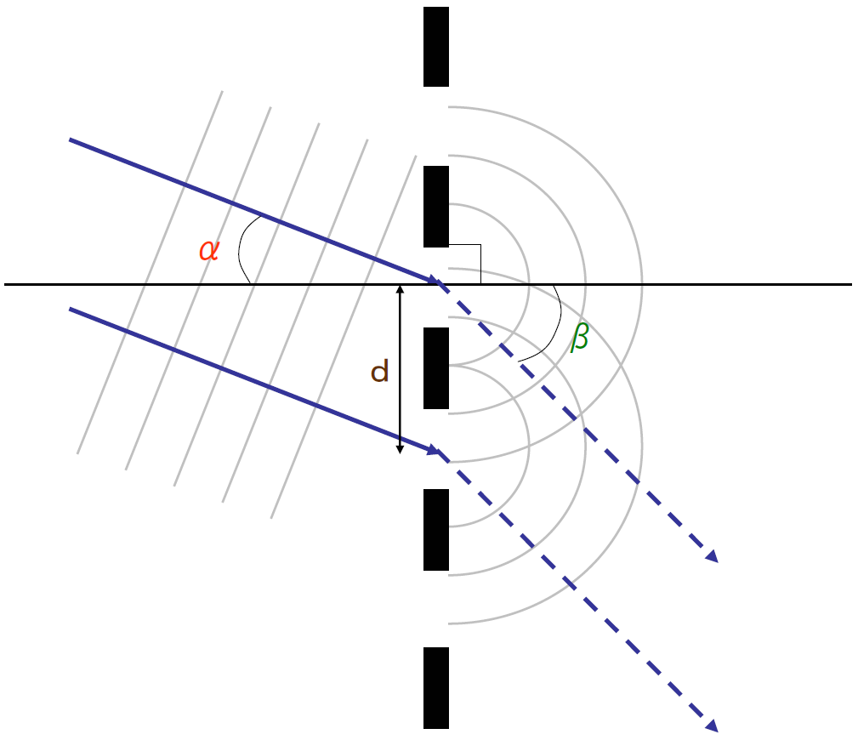
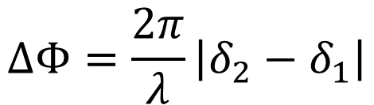


Formule des reseaux
Différence de marche → condition d’interférence
$$ΔΦ=\frac{2π}{λ}\left|δ_{2}−δ_{1}\right|$$
$$ΔΦ=2πp$$
$$δ=λp$$
δ₂
d(sinα−sinβ)=pλ avec p un entier
δ₁
Formule des réseaux

Slide 3
Formule des reseaux
₂

Slide 4
Formule des reseaux
δ₂

Slide 5
Formule des reseaux
Différence de marche → condition d’interférence
$$ΔΦ=\frac{2π}{λ}\left|δ_{2}−δ_{1}\right|$$
$$ΔΦ=2πp$$
$$δ=λp$$
δ₂
δ₁

Slide 6
Formule des reseaux
Différence de marche → condition d’interférence
$$ΔΦ=\frac{2π}{λ}\left|δ_{2}−δ_{1}\right|$$
$$ΔΦ=2πp$$
$$δ=λp$$
δ₂
d(sinα−sinβ)=pλ avec p un entier
δ₁

Slide 7
Formule des reseaux
Différence de marche → condition d’interférence
$$ΔΦ=\frac{2π}{λ}\left|δ_{2}−δ_{1}\right|$$
$$ΔΦ=2πp$$
$$δ=λp$$
δ₂
d(sinα−sinβ)=pλ avec p un entier
δ₁
Formule des réseaux

Slide 8
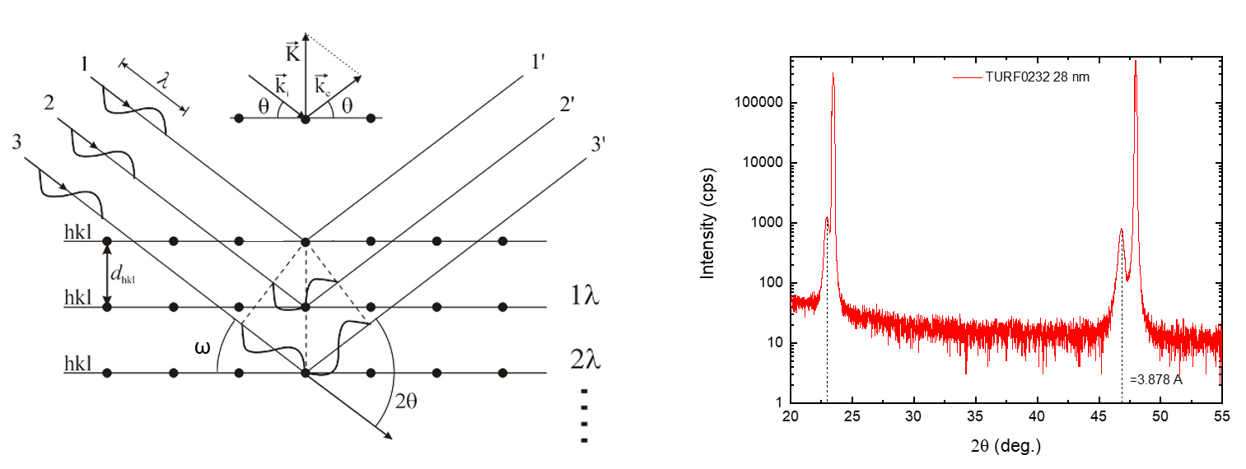
Diffraction par rayon X

Slide 9
Diffraction par rayon X
(001)
(002)

Slide 10
Diffraction par rayon X
(001)
(002)
(011)

Slide 11
Diffraction par rayon X
(001)
(002)
(001)
(002)
(011)

Slide 12
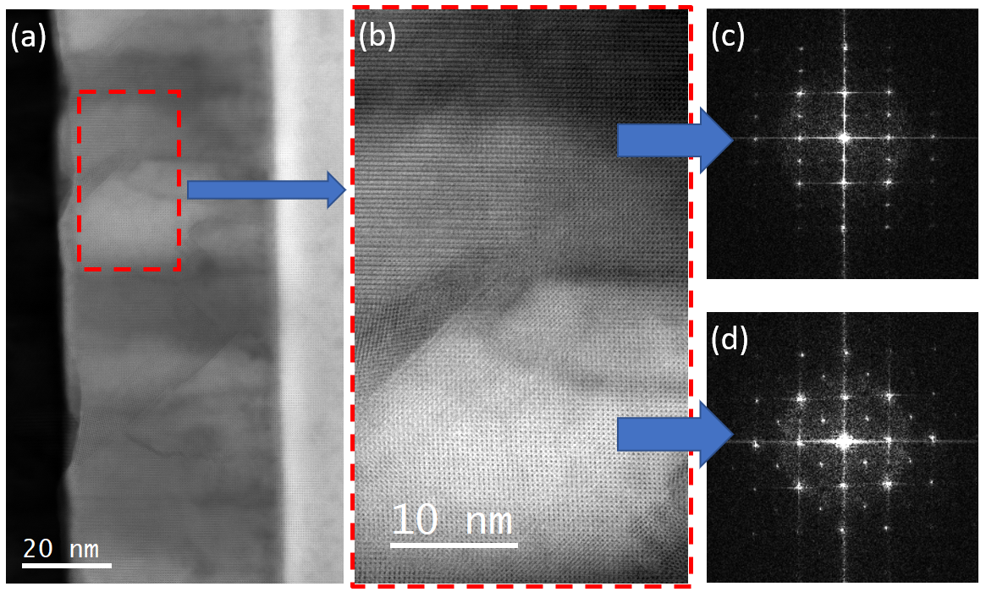
Diffraction en microscopie électronique en transmission
Identification des paramètres de maille et des symmetries
Thèse Raphael Aeschlimann, 2020

Slide 13


Tache d’airy et critère de rayleigh
Critère de Schuster
Critère de Rayleigh
Tache d’Airy
Critère de Sparrow
$$≥$$
Taches indiscernables

